Slide 1
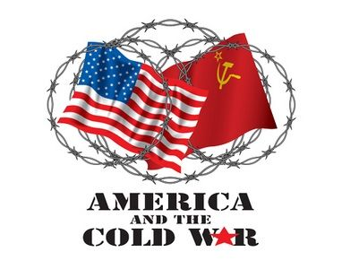
冷戰的形成

Slide 2
第7組
組員:
8李育暐
30陳軒
38廖心渝
39廖梵舜
49賴嘉佑

Slide 3
大綱
美蘇冷戰
柏林危機
德國分裂
朝鮮半島分裂
韓戰爆發
停戰
越南分裂
越戰的開始及結束
古巴危機

Slide 4
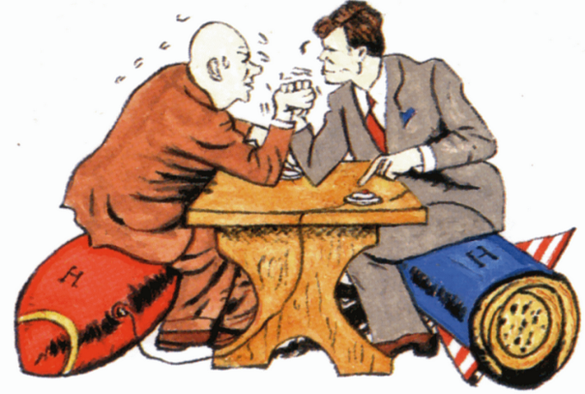
美蘇冷戰
原因:
1947年，美國政府為了抑制土耳其與希臘國內親蘇的政黨勢力，決定給予軍援與經援，導致冷戰的開始。

Slide 5
柏林危機
原因:
美、英、法於倫敦朝開會議，宣布三國的佔領區將合併、進行貨幣改革，但未先與蘇聯協商，蘇聯認為使舉行同將德國一分為二，決定反制。
蘇聯的作法:
蘇聯下令封鎖西柏林與西德間的水陸交通。
對策:
美、英、法不願開戰，以大規模的空運補給，維持西柏林等駐軍與人民生活。

Slide 6
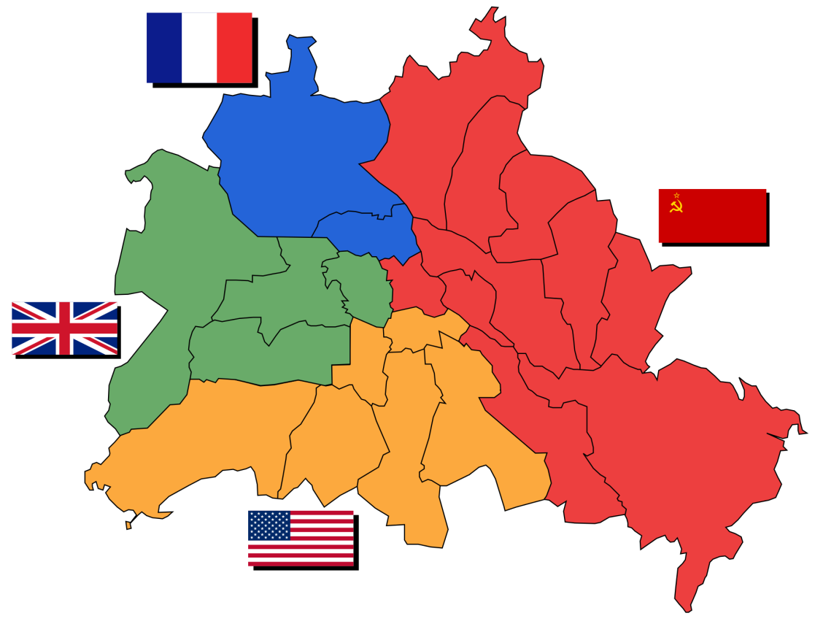
危機解除，德國分裂
西德:美、英、法
德意志聯邦共和國
東德:蘇聯
德意志民主共和國

Slide 7
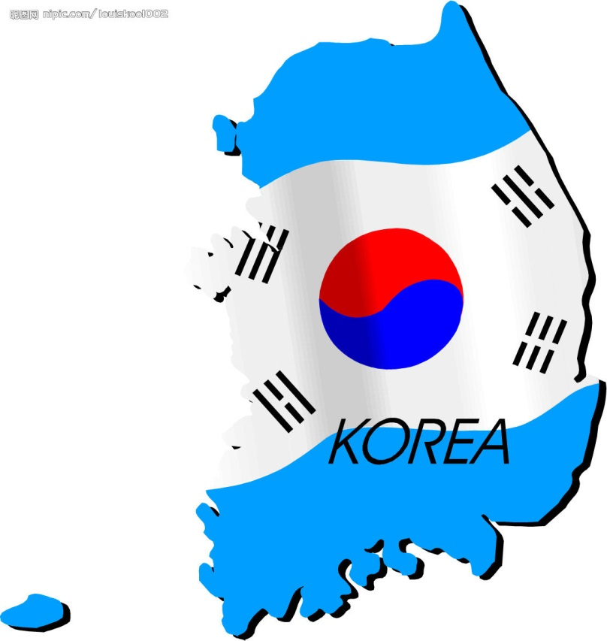
朝鮮半島分裂
蘇聯統治北韓
朝鮮民主主義人民共和國
北緯38度
美國統治南韓
大韓民國

Slide 8
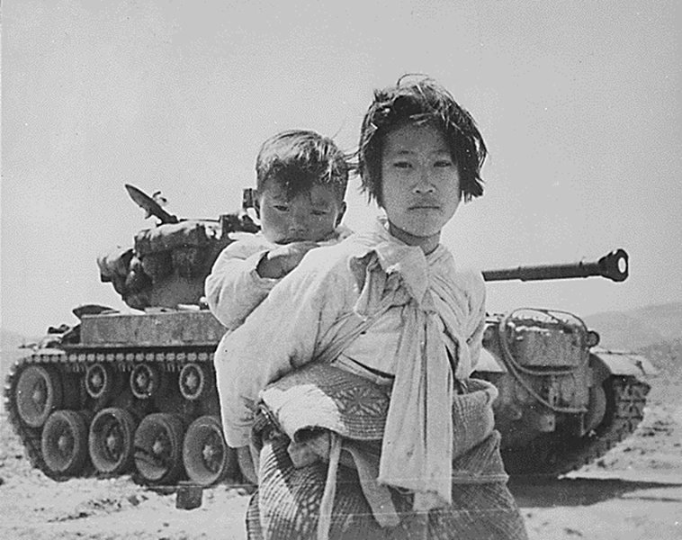
韓戰爆發
原因:
蘇聯(北韓)進攻南韓，南韓軍隊潰敗，亡國。
64年前的1950年6/25南北發生的一場戰爭，所留下的證據

Slide 9
韓戰的過程
聯合國部隊有制北韓，杜魯門(總統)下令參戰，聯合國麥克阿瑟將軍，把北韓軍隊困在鴨綠江南岸。「中華人民共和國」參戰，導致聯合國軍隊由勝轉敗。

Slide 10
杜魯門
1.美國民主黨政治家
2.第34任副總統
3.病逝世富蘭克林.羅福斯，而成為第33日總統
4.廢除種族隔離
5.主持第二次紅色恐慌

Slide 11
麥克阿瑟
1.1930年擔任美國陸軍參謀長
2.1944年授銜5星指揮官
3.在菲律賓戰役，獲得榮譽勳章
4.華人都稱他為「麥克阿瑟元帥」，簡稱『麥帥』

Slide 12
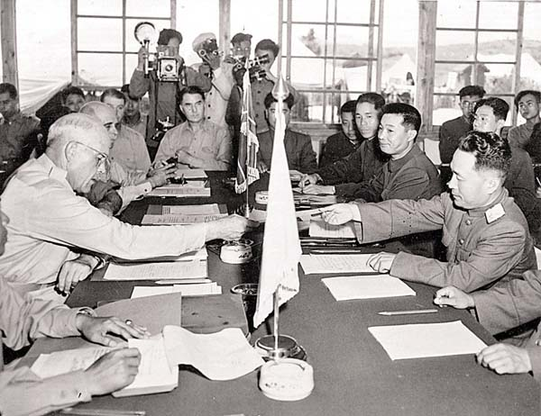
停戰
1953年7月，交戰雙方在板門店簽署《停戰協定》，但至今兩韓間仍有軍事衝突事件

Slide 13
韓戰與美蘇在東亞的戰略
韓戰爆發，牽動美、蘇兩強在東亞的戰略布局。
『反共』成為1950年代美國國內的政治主流，為此需要聯合台灣與日本來圍堵共產勢力。
1951年，《美日安全協定》簽訂，日本成為美國和聯合國軍隊的基地。
1954年，《中美共同防禦條約》簽訂，美國正式將台灣納入其防禦體系，派出第七艦隊防台灣海峽。

Slide 14
美日安全協定
由美國與日本於1960年1月19日在華盛頓簽訂的互助條約。

Slide 15
中美共同防禦條約
1.中華民國與美國在民國43年(1954年)12月 3日簽訂的國際條約
2.以軍事為基礎

Slide 16
越南分裂
越南原是清朝藩屬
法國趁越南王室出現紛亂派軍介入
1885年淪為法國殖民地
1920年至1930年，越南人民爭取民族自決，一再受到法國殖民者壓制。

Slide 17
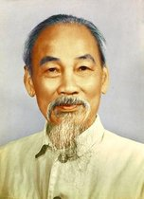
越戰過程
二次大戰時，日軍佔領越南，採高壓統治。
越南人在越共胡志明領導下，到處發動抗日游擊戰。
胡志明
二次大戰用以抗日時的化名
本名阮必成，號愛國、秋翁

Slide 18
越戰結果
日本戰敗後，法國取回越南，決定以武力壓制胡志明部隊。
1954年，法軍慘敗，依照《日內瓦停戰協定》，將越南分裂為二。
北越親蘇聯；南越親近美國及法國。

Slide 19
一分為二的越南
北越由共產黨胡志明領導，稱越南民主共和國
北緯17度線
南越由親美的吳廷炎領導，稱越南共和國

Slide 20
日內瓦停戰協定
1954年7月20日法國在日內瓦與北越、南越、寮國、柬埔寨簽訂的協定。

Slide 21
越戰開始與結束
1961年：美國擔心越南被赤化，派特種部隊到南越且指導部隊作戰。
1963年：南越政局因政府貪瀆、越共煽動而動盪，美國決定大量派軍至南越；北越卻採游擊戰，蘇聯與中共暗助，美軍傷亡漸增，戰爭規模擴大許多。
1968年：美國竟已出兵達50餘萬人。
1969年：6月宣布美軍開始自越南撤軍。
1973年：美國國會決定終止對南越的軍援與經援。
1975年：北越部隊攻滅南越，越戰終告結束。

Slide 22
古巴危機
原因:
1962年，美國得知蘇聯在古巴修建遠程飛彈發射場，導致美、蘇兩強開戰。
過程:
美國總統甘迺迪下令封鎖古巴，要求蘇聯立即將飛彈撤離，否則美國將主張自衛權。
結果:
1.蘇聯總書記赫魯雪夫宣布撤離回布署在古巴的飛彈，美國也同意不發動入侵古巴的軍事行動。
2.美、蘇兩國建立直接溝通管道，使緊張的氣憤漸漸轉向緩和。

Slide 23
古巴飛彈基地空拍圖
飛彈預備營
美國偵測機所拍得，經證實是由蘇聯派兵協建，才引爆嚴重的國際危機。

Slide 24
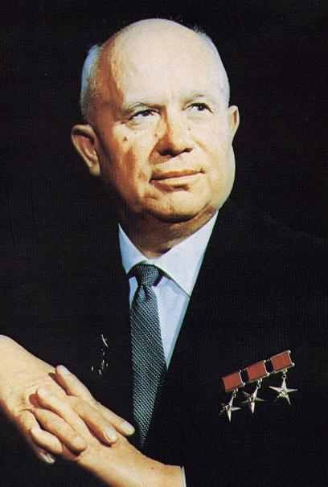
甘迺迪
赫魯雪夫
1.蘇聯最高領導人
2.共產黨中央委員第一書記
3.蘇聯部長會議主席
1.美國第35任總統
2.美國自由派代表

Slide 25
THE END

